Slide 1
서비스센터

Slide 2
Mode private | 양호 | Getsharedpreferences 모두 0 | Jadx
Stack canary | 양 | Imports __stack_chk_fail 적용 | 기드라
ARC | 양 | Imports 항목 내에 _objc_retain, _objc_release, _objc_autorelease 함수들이 포함 | 기드라
aslr | 양 | 100000018 85 00 21 00 ddw 210085h flags | 기드라

Slide 3
불충분한 권한 검증

Slide 5
불충분한 권한 검증

Slide 6
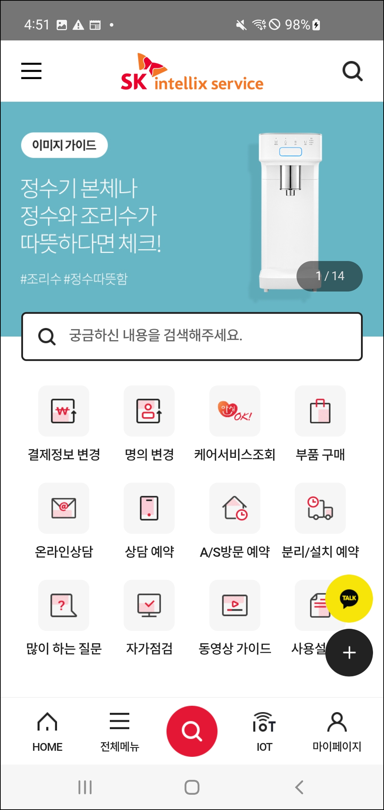
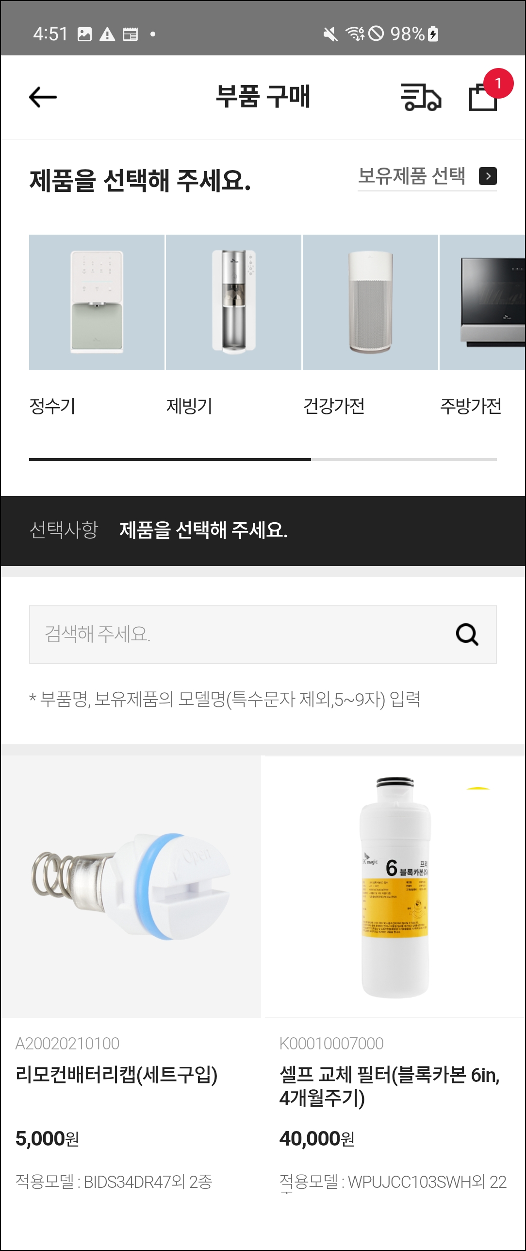
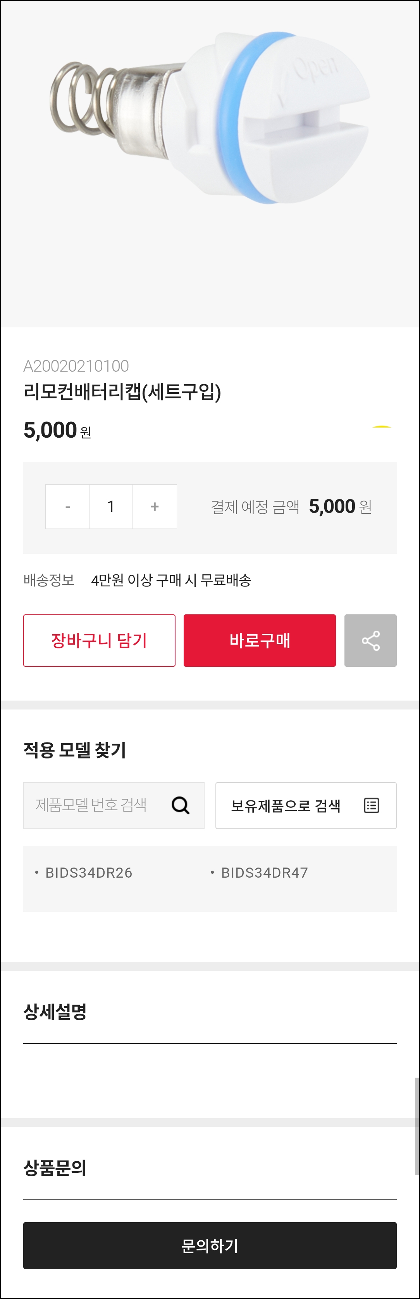

Slide 7
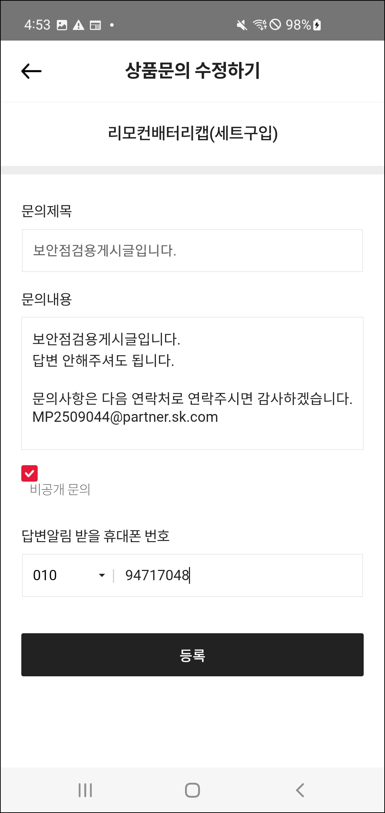
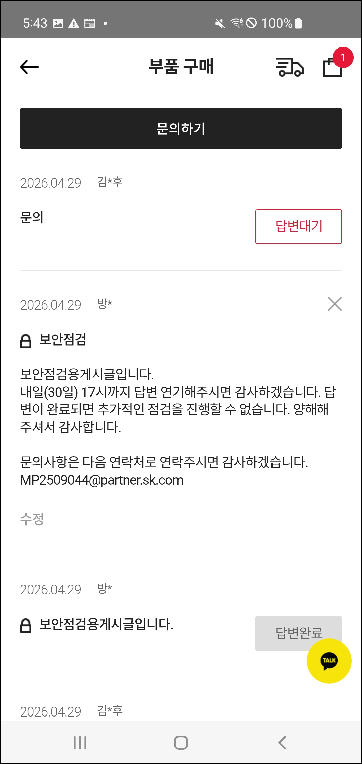

Slide 8
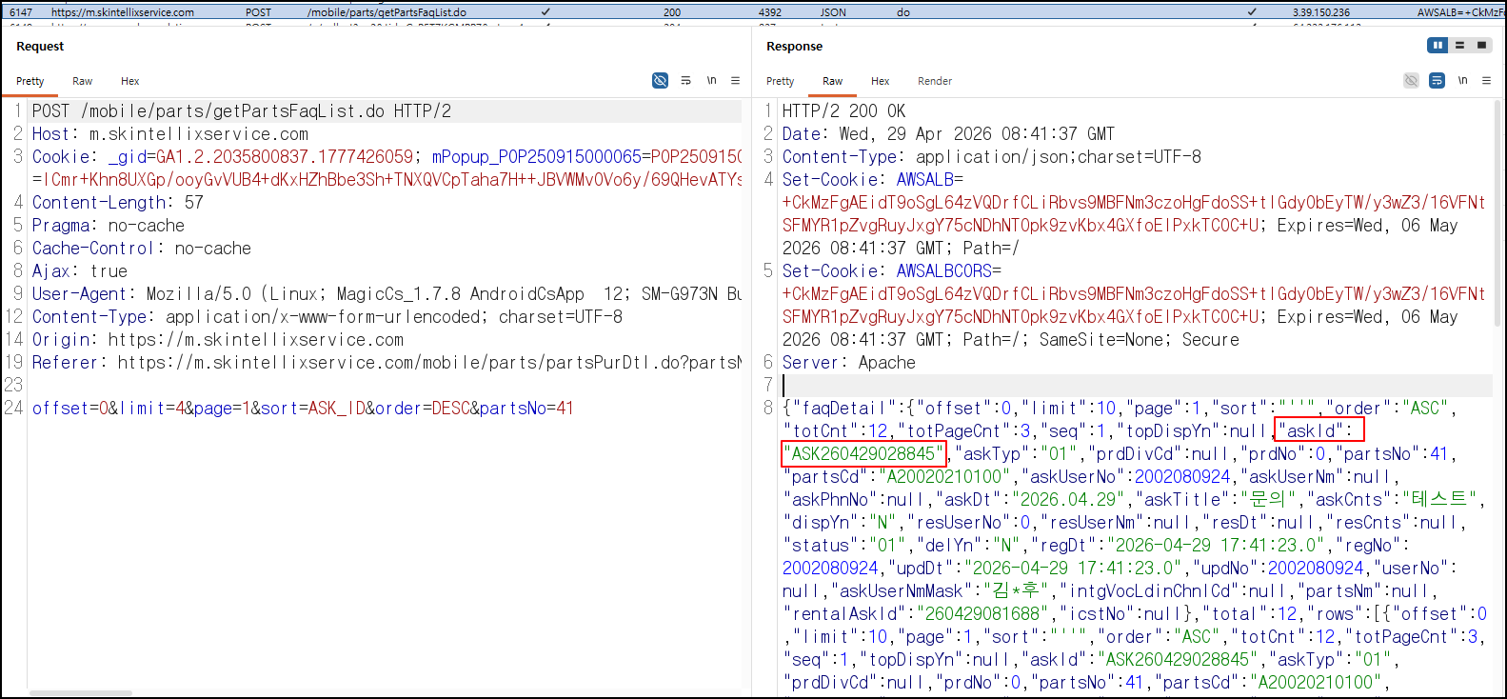

Slide 9
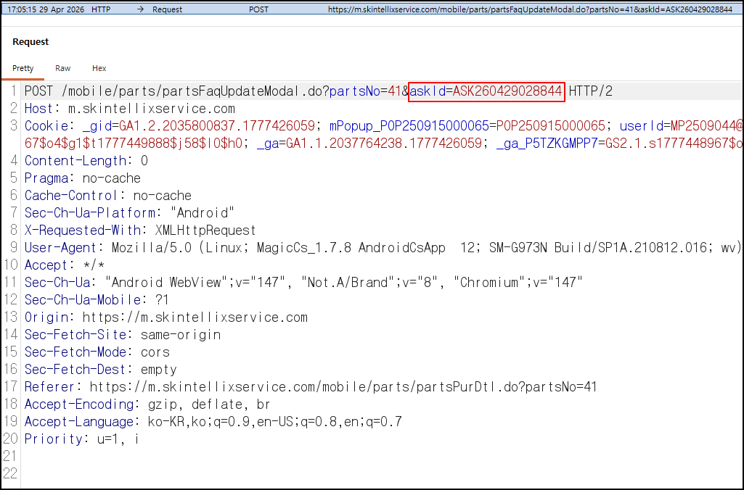
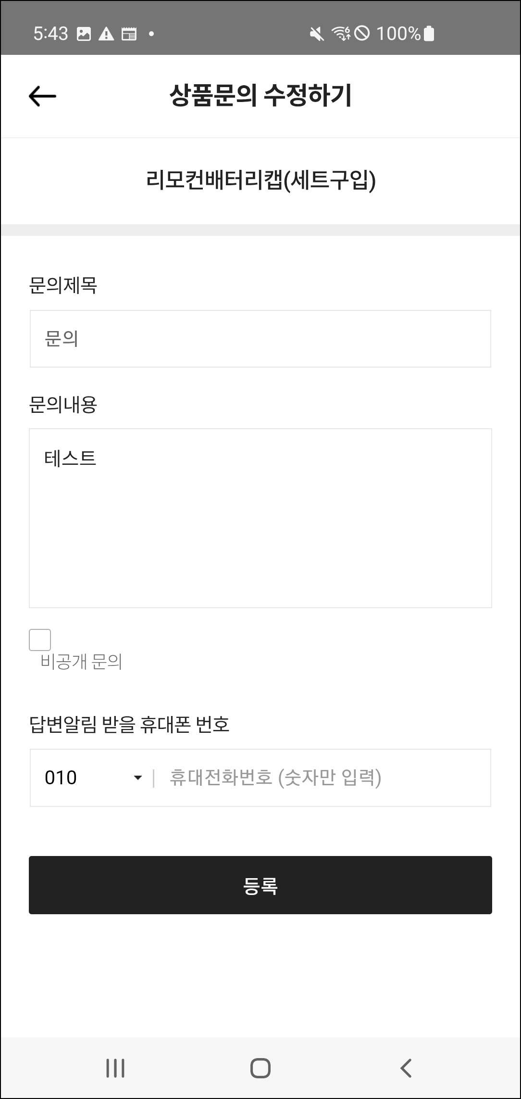
https://m.skintellixservice.com/mobile/parts/partsFaqUpdateModal.do

Slide 10
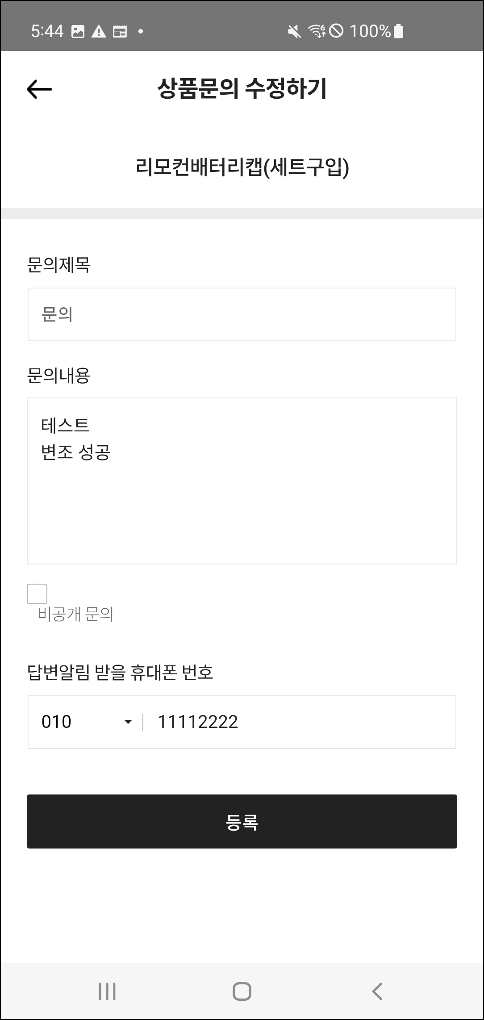
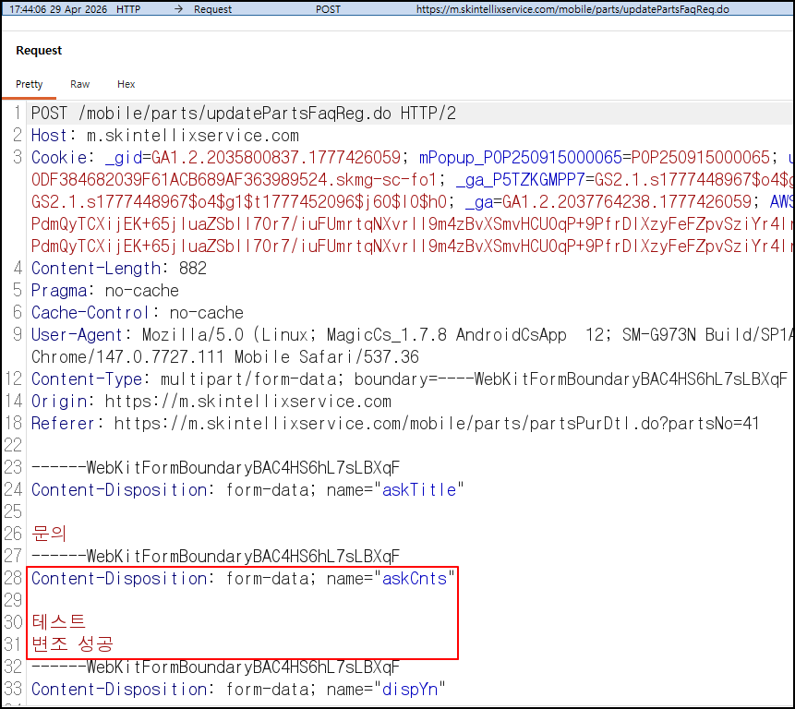
https://m.skintellixservice.com/mobile/parts/updatePartsFaqReg.do

Slide 11
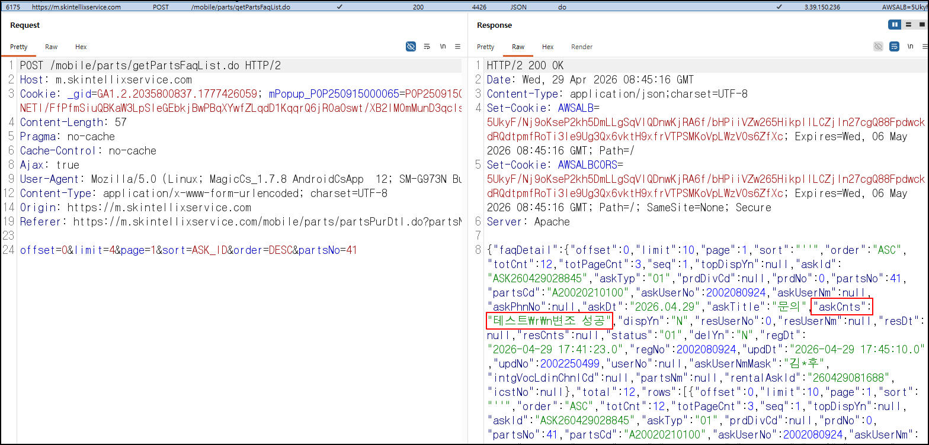
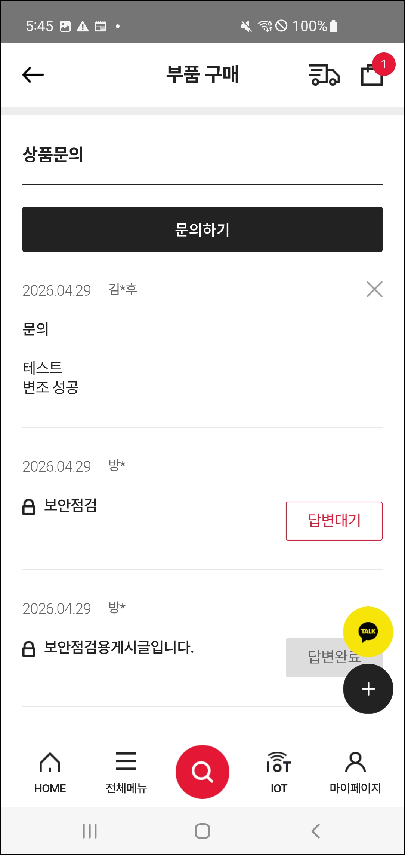

Slide 15
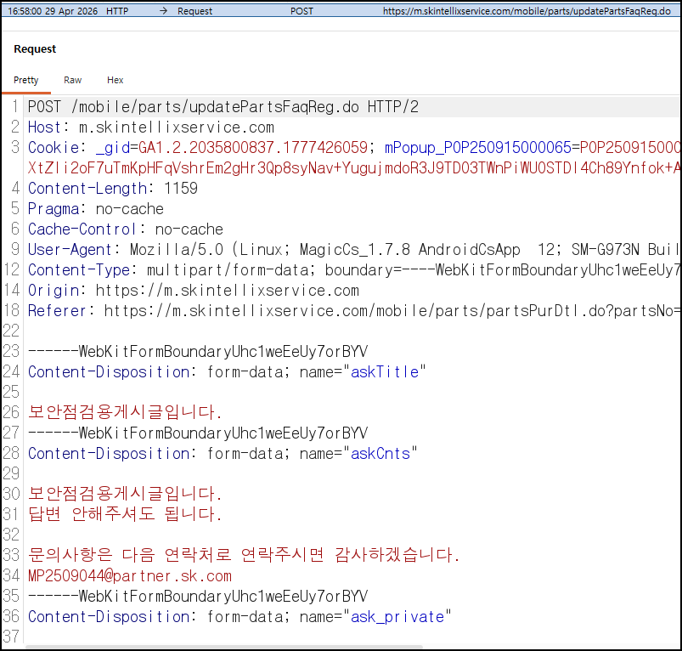
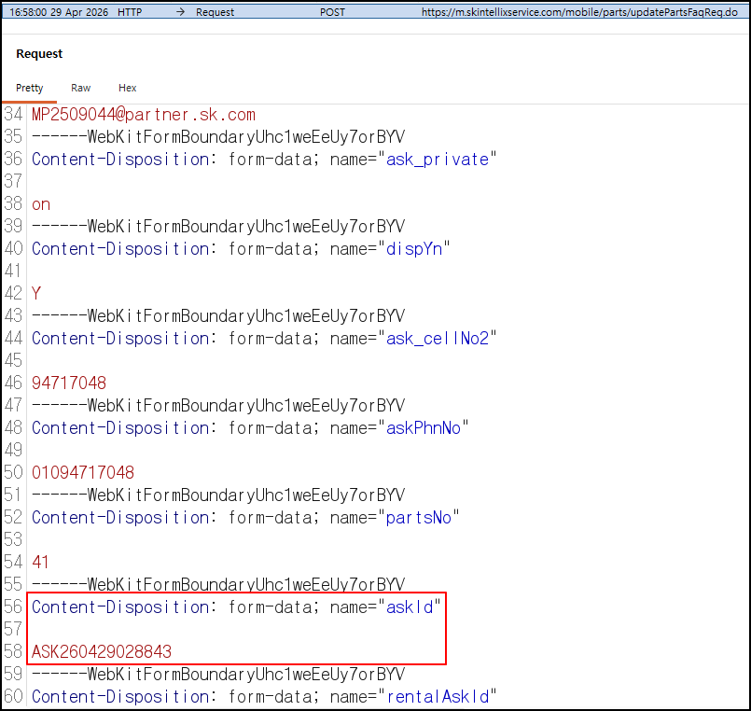

Slide 16
불충분한 세션 관리

Slide 17
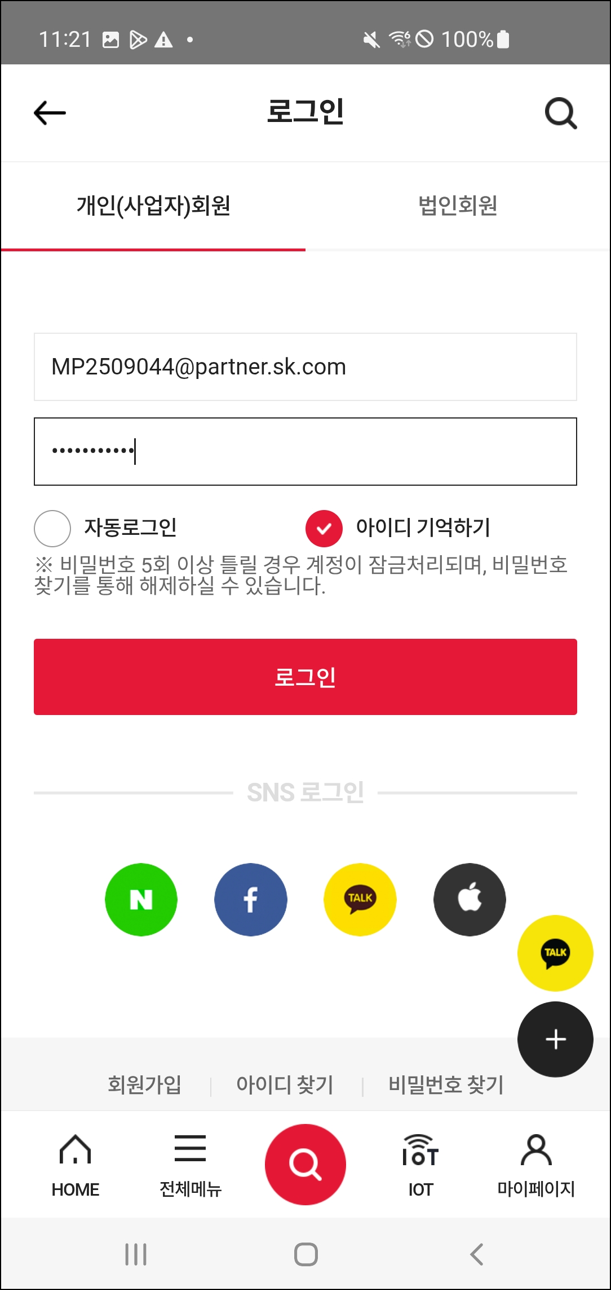
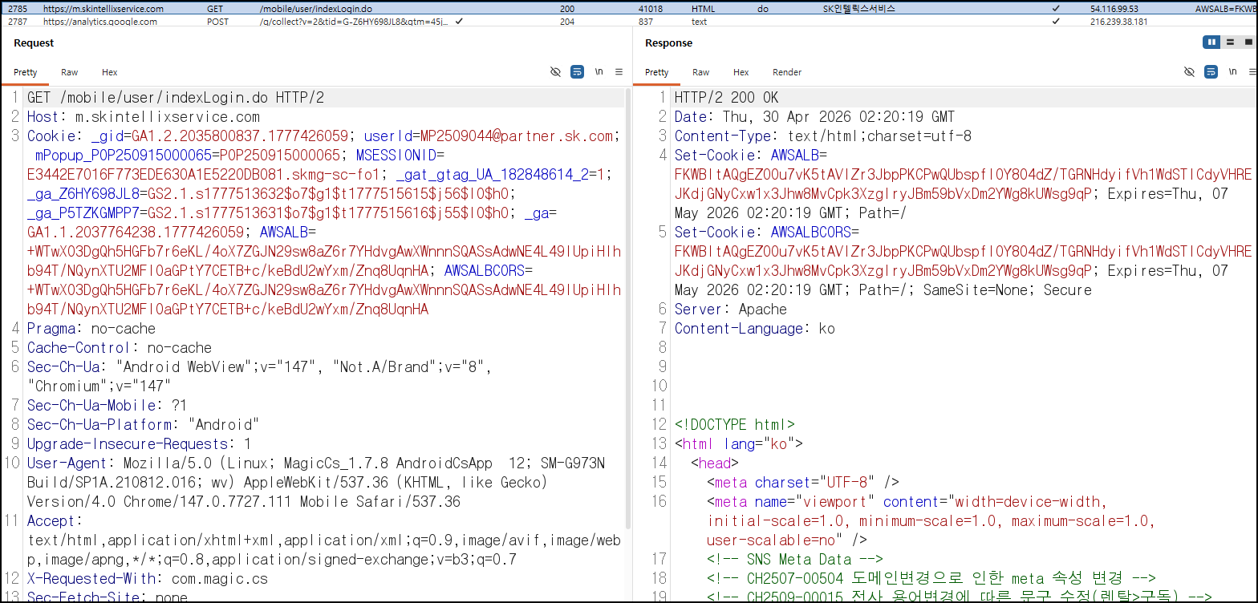
https://m.skintellixservice.com/mobile/mypage/mypageMain.do

Slide 18
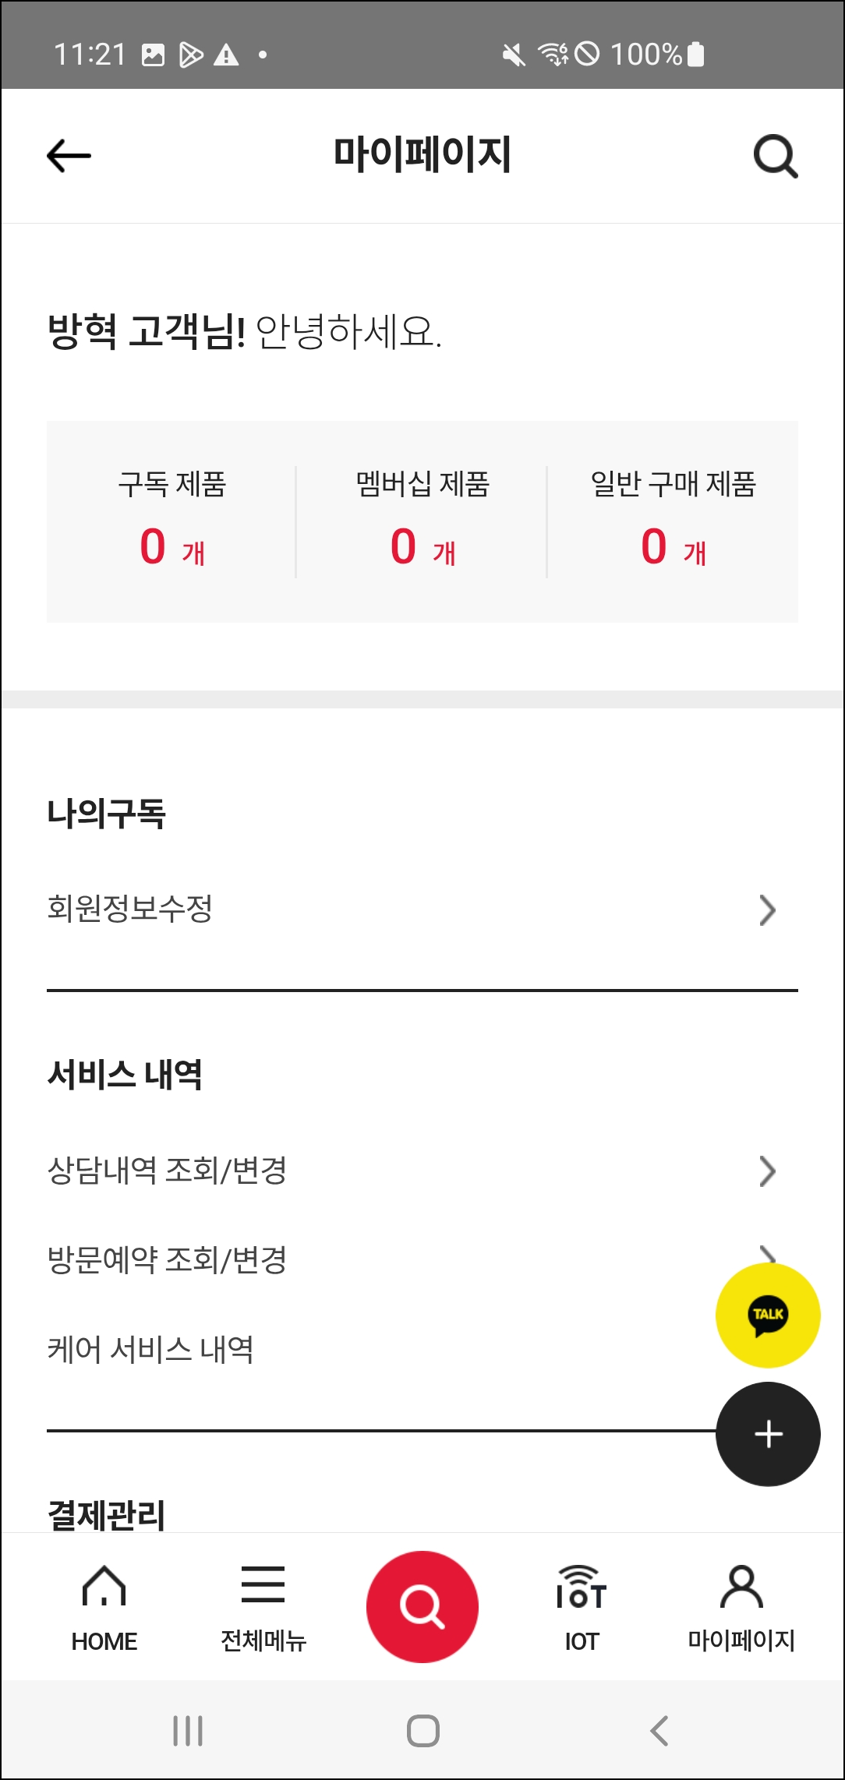
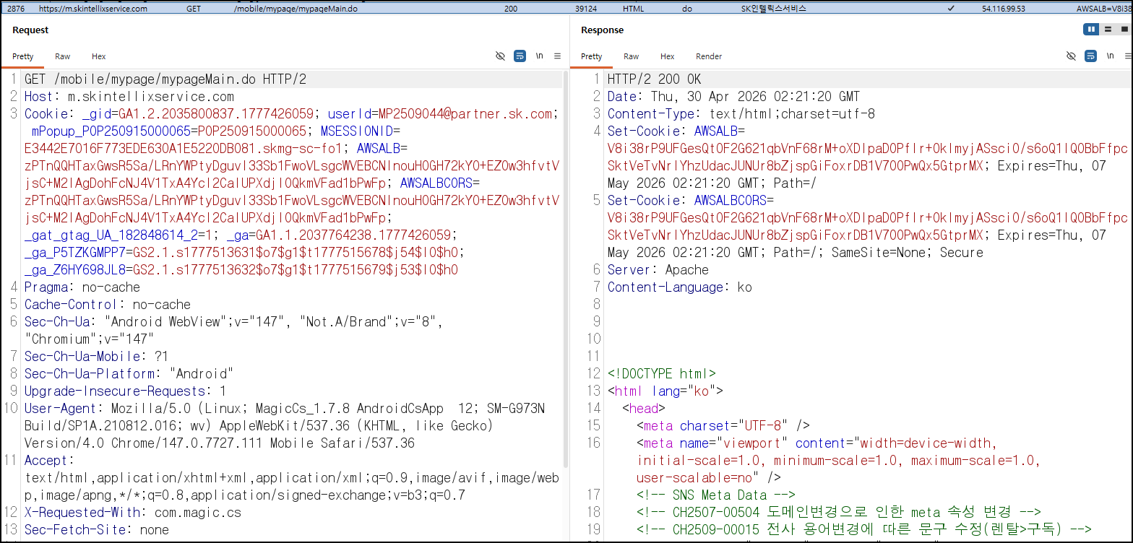

Slide 20
데이터 백업 및 디버깅 제한 설정 (android)

Slide 21
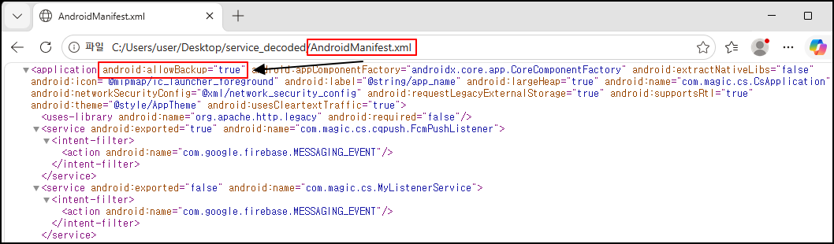
android:allowBackup="true"

Slide 22
네트워크 보안 구성 적용 (android)

Slide 23
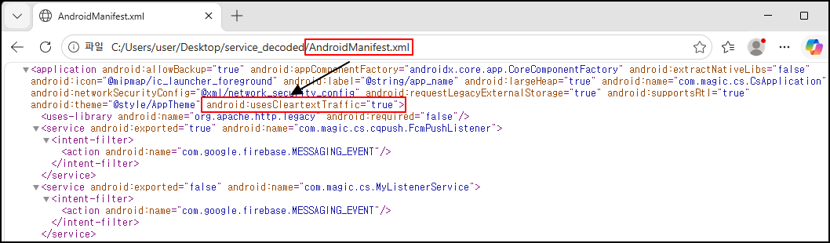
android:usesCleartextTraffic="true"

Slide 24
애플리케이션 전송 보안(ATS) 설정 (iOS)

Slide 25
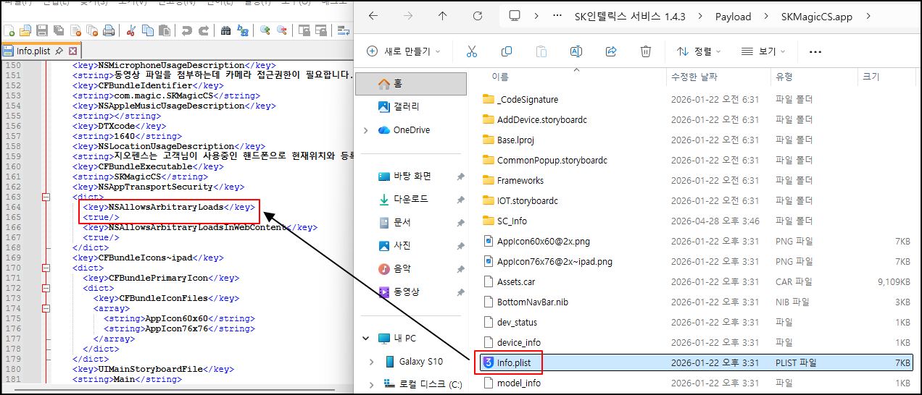
NSAllowsArbitraryLoads = true 설정

